Slide 1
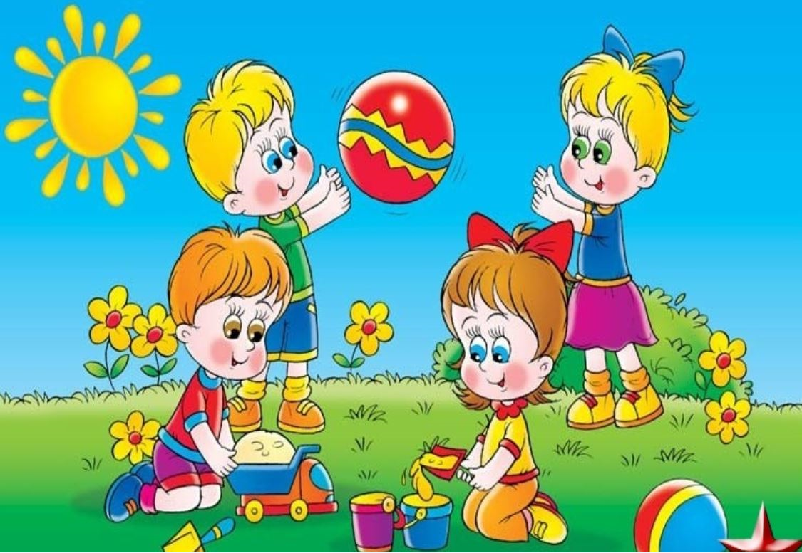
Идём в детский сад! (адаптация ребёнка к детскому саду).
День открытых дверей в 1 младшей группе
воспитатель: Москаленко Надежда Ивановна.

Slide 2
Какое счастье ! Ваш малыш подрос! И многое уже умеет сам: играет, ходит, говорит и размышляет. Тревожно папе, маме, всей семье, переживает даже серый кот- малыш сегодня в детский сад идёт! Вздыхает мама- как он там один? Не плачет ли? Что кушает? Что с ним? Не хочет больше с сад- но почему? И что всё это значит? Что делать? Как же всё исправить? Всех, адаптация переживать заставит!

Slide 3
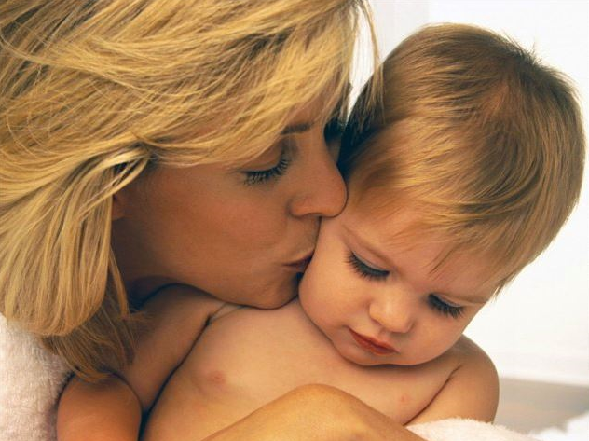
Как облегчить адаптацию? Что это такое? Адаптация – это приспособление организма к изменяющимся внешним условиям. Процесс, часто проходящий с напряжением и перенапряжением психических и физических сил детского организма. В привычную, сложившуюся жизнь ребенка буквально врываются следующие изменения: 1.четкий режим дня; 2.отсутствие родных рядом; 3.постоянный контакт со сверстниками; 4.необходимость слушаться и подчиняться незнакомому до этого человеку; 5.резкое уменьшение персонального внимания.

Slide 4
Какая она бывает? легкая адаптация: 1.Временное нарушение сна, аппетита (нормализуется в течение 7-10 дней) 2. Характер взаимоотношений со взрослыми и двигательная активность практически не изменяются; 3.Заболеваний не возникает.

Slide 5
Средняя адаптация. все нарушения выражены более и длительно : 1.Сон, аппетит восстанавливаются в течение 20-40 дней), 2. Речевая активность (30- 40 дней), 3.Эмоциональное состояние (30 дней), 4.Двигательная активность, претерпевающая значительные изменения, приходит в норму за (30-35 дней.) 5.Взаимодействие со взрослыми и сверстниками не нарушается.

Slide 6
3. Тяжелая адаптация (от 2 до 6 месяцев)
1.Снижение аппетита (иногда возникает рвота при кормлении); 2.Резкое нарушение сна; 3.Избегание контактов со сверстниками, попытки уединиться, отмечается подавленное состояние ; 4.Дети заболевают в течение первых 10 дней и продолжают повторно болеть в течение всего времени привыкания к коллективу сверстников. 4. Очень тяжелая адаптация: около полугода и более.

Slide 7
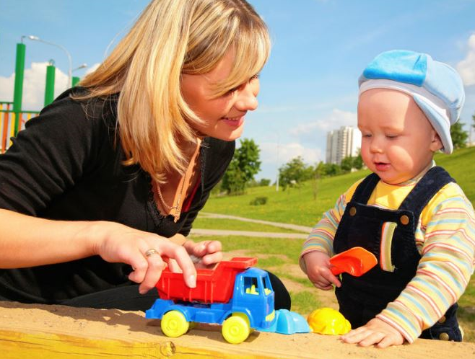
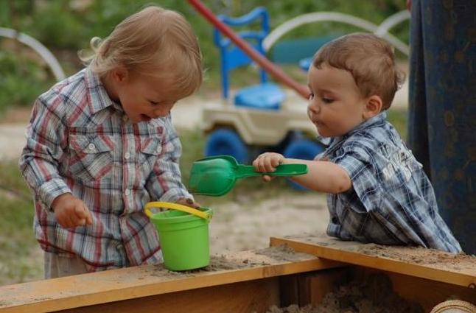
Кому легко?
Детям, чьи родители готовили их к посещению сада заранее (беседы о д/саде, прогулки около д/сада, общение с другими детьми). Детям, физически здоровым, т.е. не имеющим ни хронических заболеваний, ни предрасположенности к частым простудным заболеваниям. Детям, имеющим навыки самостоятельности. Это одевание (хотя бы в небольшом объеме), «горшечный» этикет, самостоятельное принятие пищи.

Slide 8
Кому легко?
Детям, чей режим близок к режиму д/сада. Детям, чей рацион питания приближен к садовскому (Если ребенок видит на тарелке более-менее привычную пищу, он быстрее начинает кушать в саду, а еда и питье – это залог более уравновешенного состояния).

Slide 9
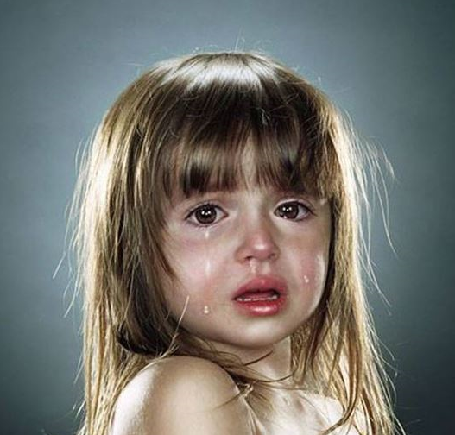
А кому трудно ?
1.Малышам, которые воспринимают поступление в сад как неожиданность;
2.Наличие отрицательных привычек (сосание соски, укачивание при укладывании);
3.Главной и основной причиной является отсутствие у ребенка опыта общения со взрослыми и детьми.
Особенно страдают при вхождении в группу те дети, опыт общения которых был сужен до минимума (мама - ребенок, бабушка - ребенок), ограничен рамками семьи .
Знакомство с новыми людьми, установление с ними контакта весьма затруднительно для таких детей.

Slide 10
Давайте справляться вместе!
Основная задача в период адаптации ребенка в детском саду-
формирование эмоционального контакта, доверия детей к воспитателю.
Мы стараемся чтобы ребенок видел в воспитателе доброго, всегда готового прийти на помощь человека и интересного партнера в игре.
Эмоциональное общение возникает на основе совместных действий (игр, занятий, наблюдений и.д).сопровождаемых улыбкой, ласковой интонацией, проявлением заботы к каждому малышу.
Первые игры проводятся, так чтобы ни один ребенок не чувствовал себя обделенным вниманием.
Инициатором игр всегда выступает взрослый (берёт на себя какую -то роль в игре).
Игры выбираются с учетом возможностей детей, места проведения.

Slide 11
Помощь нужна еще и маме!
Мама находится в не меньшем стрессе и переживаниях. Поступление в сад – это момент отделения мамы от ребенка, испытание для обоих.

Slide 12
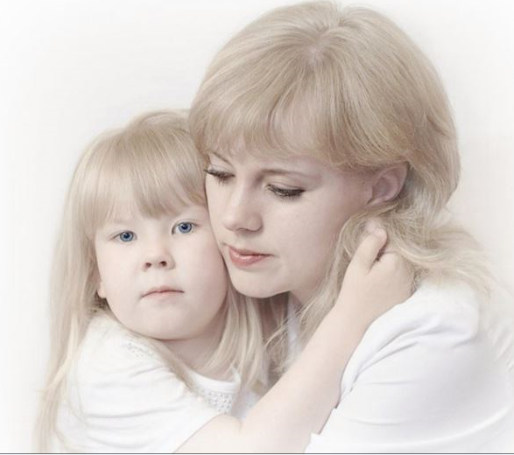
Чего боится мама!
Расставаться по утрам, истерик;
Плохой аппетит;
Частые болезни;
Недостаточная сформерованность навыков самообслуживания;
Наличие капризов, упрямства, агрессии;
Трудности укладывания спать в саду;
Плохая речь ребёнка;
Наличие у ребёнка вредных привычек;
Нежелание ребёнка идти на контакт с воспитателем;
Возможное недостаточное внимание со стороны воспитателя.

Slide 13
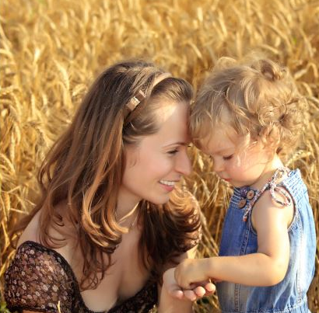
Маме необходимо помочь:
1.Быть уверенной, что посещение сада действительно нужно семье.
Например, необходимость работать, чтобы вносить свой вклад (порой единственный) в доход семьи.
2.Поверить, что малыш на самом деле вовсе не «слабое» создание. Адаптационная система ребенка достаточно сильна, чтобы это испытание выдержать. Плач – это помощник нервной системы, он не дает ей перегружаться. Хуже, когда ребенок настолько зажат, что не может плакать.
3.Воспользоваться помощью.
Обратиться к психологу, этот специалист может помочь не только ребенку, но и его маме, рассказав о том, как проходит адаптация, и уверив, что в саду действительно работают люди, внимательные к детям. Иногда маме очень нужно знать, что ее ребенок быстро успокаивается после ее ухода. Такую информацию может дать и психолог, наблюдающий за детьми в процессе адаптации, и воспитатели.

Slide 14
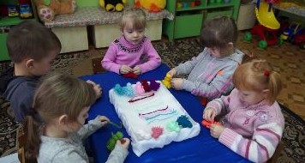
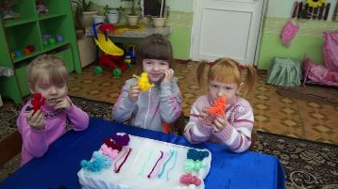
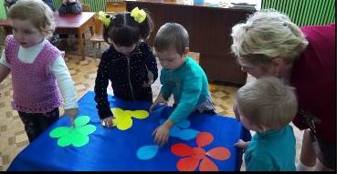
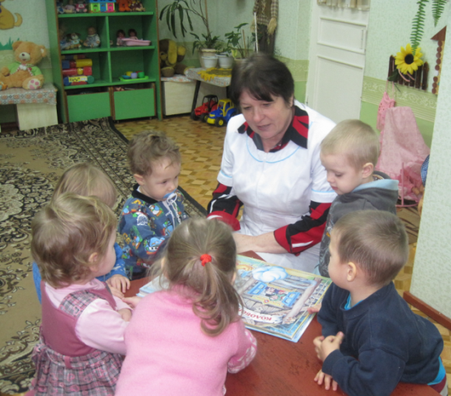
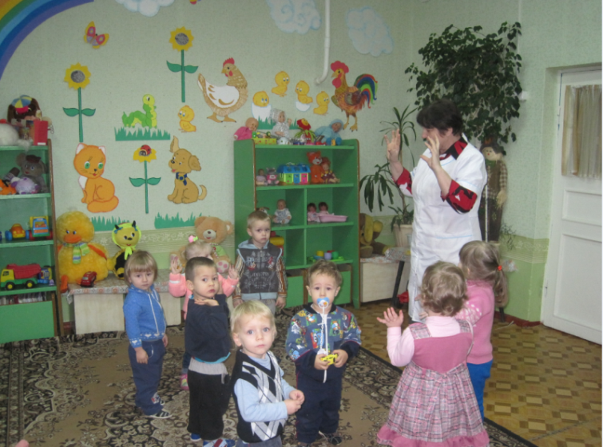
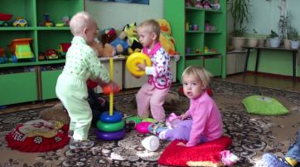
Дети, у которых уже имеется положительный опыт общения со взрослыми и сверстниками, составляют самую благоприятную группу по характеру поведения, и привыкают они к детскому саду сравнительно быстро.

Slide 15
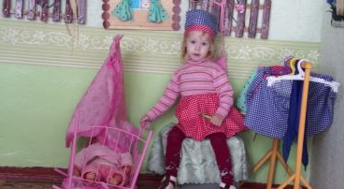
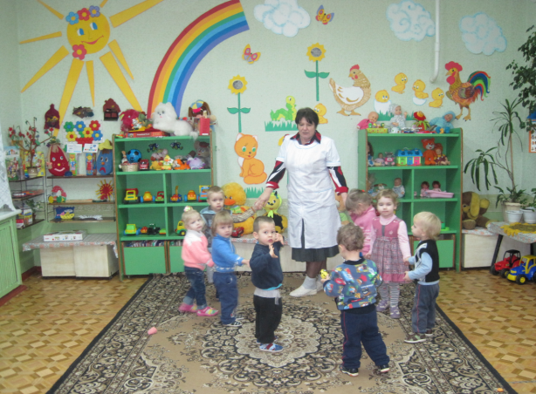
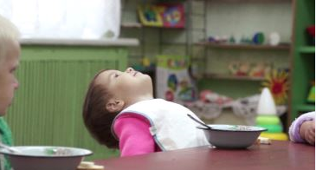
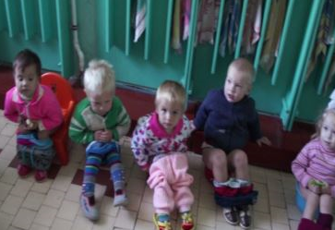
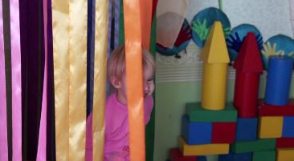
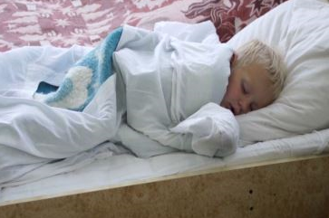
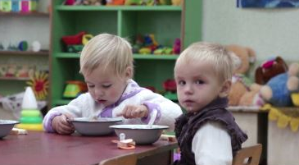
Я маме помогаю: Я в детский сад хожу. Игрушки не ломаю. Детей не обижаю. В углу я не сижу. Я в садике не плачу, Обедаю и сплю, Гуляю, куклу нянчу. Танцую и пою.

Slide 16
СПАСИБО за ВНИМАНИЕ!

